Slide 1
Procesador: componentes, instrucciones, datapath
Arquitectura de Computadores – IIC2343
2021-2
Hans Löbel, Yadran Eterovic

Slide 2
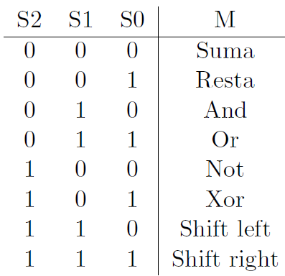
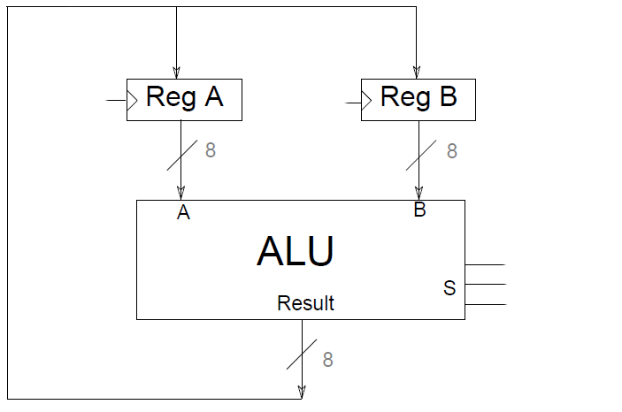
Dónde estamos

Slide 3
Las entradas A y B de la ALU provienen de registros:
  ubicaciones especiales construidas directamente en el hardware a base de flip-flops
  son los “ladrillos” de la construcción de computadores, y su número es limitado
Vamos a suponer registros de 8 bits, es decir, de 8 flip-flops
La salida Result va a parar a esos mismos registros, A y B

Slide 4
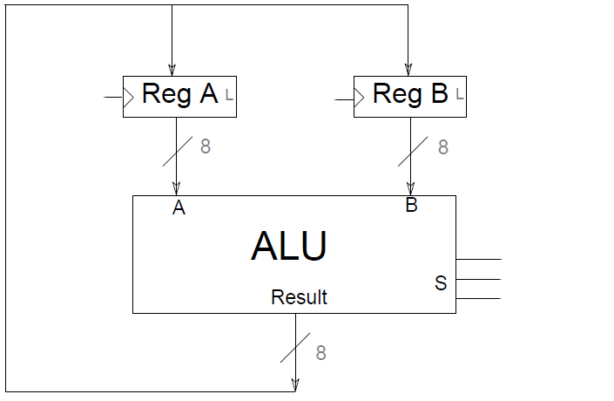
Agregamos las señales de control L_{A} y L_{B} para controlar la escritura —o actualización de los valores— de los registros:
  podemos conectar L_{A} y L_{B} directamente al input C (reloj) de cada registro
  … o usar L_{A} y L_{B} como uno de los inputs (enabler) de una AND, cuyo otro input es la señal del reloj y cuyo output va al input C de cada registro

Slide 5
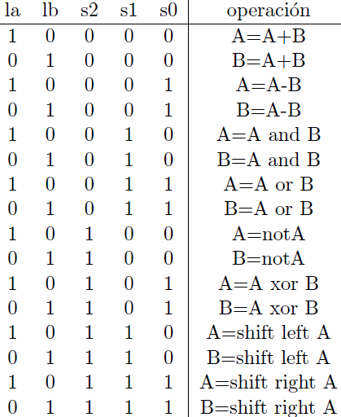
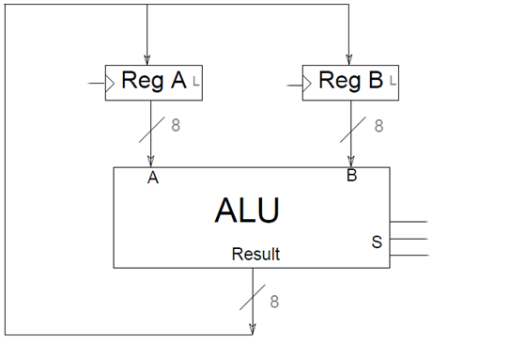
Las diferentes combinaciones de valores de las cinco señales de control especifican qué acciones puede ejecutar este circuito:
  qué operación se ejecuta: S₀, S₁ y S₂
  a dónde va a parar el resultado: L_{A} y L_{B}

Slide 6
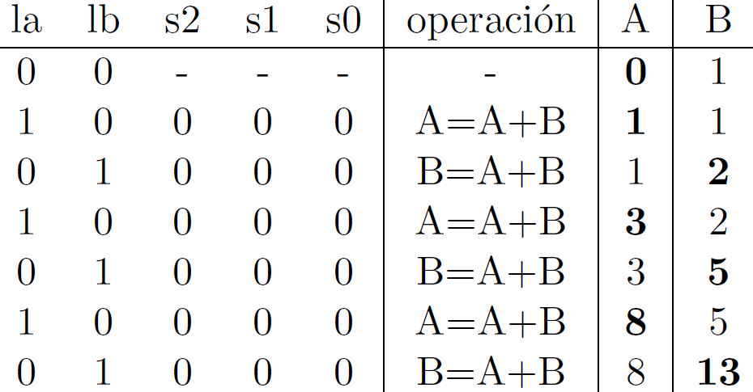
P.ej., si a partir de los valores 0 y 1 almacenados inicialmente en los registros A y B ejecutamos las seis acciones que se muestran en la columna de la izquierda, entonces los registros van quedando con los valores que se muestran en las columnas A y B

Slide 7
Cada combinación de valores de las señales de control es una instrucción …

Slide 8
… y una secuencia de instrucciones es un programa

Slide 9
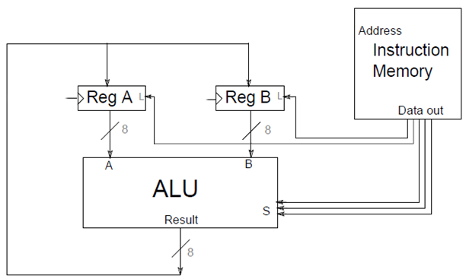
Pero, ¿de dónde viene el programa?
Los computadores (que siguen el modelo de arquitectura llamado von Neumann) se caracterizan porque el programa —la secuencia de instrucciones— está almacenado en el mismo computador …

Slide 10
… en una memoria —que llamamos Instruction Memory: tiene un input, Address (que ya vamos a ver), y un output, Data out, que es por donde “sale” la instruccón (la combinación de señales de control) que hay que ejecutar a continuación

Slide 11
Internamente, la memoria está organizada como un (gran) arreglo de registros; cada registro —o palabra de memoria— almacena una instrucción y se identifica por la posición que ocupa en el arreglo
Estas posiciones correlativas, similares a los índices de un arreglo, se llaman direcciones (de memoria) y se especifican en binario (también, en hexadecimal)
direcciones
instrucciones
0000
0001
0010
0011
0100
0101
1 0 0 0 0
0 1 0 0 0
1 0 0 0 0
0 1 0 0 0
1 0 0 0 0
0 1 0 0 0
Contenido de la memoria
Las direcciones no están almacenadas en la memoria

Slide 12
Memoria de 1 GB
dirección
1073741820
…
1073741816
…
⋮
28
…
palabra de 32 bits o 4 bytes,
en las direcciones 24, 25, 26 y 27
24
…
20
…
16
…
1
0, 1: únicos valores
posibles para cada bit
12
…
8
…
0
4
…
0
…
32

Slide 13
Necesitamos que la ejecución de las instrucciones sea secuencial
… es decir, que por Data out las instrucciones vayan apareciendo una por una en el orden en que tienen que ser ejecutadas
→ hay que poder controlar cuál es la próxima instrucción que debe salir por Data out
direcciones
instrucciones
0000
0001
0010
0011
0100
0101
1 0 0 0 0
0 1 0 0 0
1 0 0 0 0
0 1 0 0 0
1 0 0 0 0
0 1 0 0 0
Contenido de la memoria
Las direcciones no están almacenadas en la memoria

Slide 14
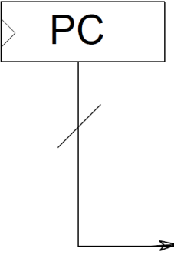
El registro especializado PC (program counter o instruction pointer) almacena una dirección de memoria (la dirección de una instrucción)
… tal que al conectarse a la entrada Address de la memoria, la instrucción que está en esa dirección es seleccionada y puesta en Data out
direcciones
instrucciones
0000
0001
0010
0011
0100
0101
1 0 0 0 0
0 1 0 0 0
1 0 0 0 0
0 1 0 0 0
1 0 0 0 0
0 1 0 0 0
Contenido de la memoria
Las direcciones no están almacenadas en la memoria

Slide 15
La entrada Address debe tener tantas líneas como sea necesario para poder especificar cada una de las direcciones posibles de la memoria:
  en el ej., las direcciones son de 4 bits → la memoria puede almacenar 16 (= 2⁴) registros, o palabras de memoria, en este caso de 5 bits c/u → cada palabra de memoria está formada por 5 flip-flops D
Las 4 líneas de Address entran a un circuito decodificador —como el de la diap. #47 de “logicaDigital”, pero con 4 líneas de input en vez de 2 (N_{i}) y 16 líneas de output en vez de 4 (D_{j})
C/u de las 16 líneas de output D_{j} del decodificador controla la lectura de una de las 16 palabras de memoria: D_{j} es uno de los dos inputs de 5 compuertas AND; el otro input de cada AND es el output Q de uno de los 5 flip-flops que forman la palabra de memoria
Finalmente, los outputs de las 16 ANDs que están en una misma posición (columna) en las 16 palabras de memoria, son inputs de una misma compuerta OR cuyo output va a Data out

Slide 16
El registro PC tiene que ir incrementando automáticamente su contenido para que el programa se ejecute por completo sin más intervención nuestra que a la partida:
requiere un circuito sumador adicional que no se muestra en las demás figuras
1
+
Address

Slide 17
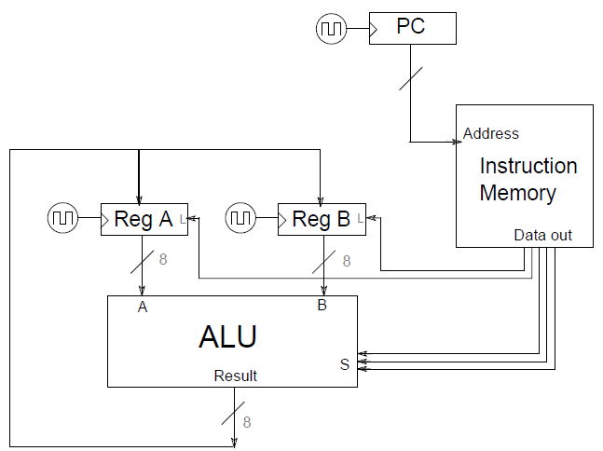
En lo que sigue, vamos a suponer una Instruction Memory con 2⁸ palabras (o registros) → direcciones de 8 bits
Finalmente, necesitamos que todas las acciones individuales ocurran sincróni-camente: incluimos un reloj (clock)

Slide 18
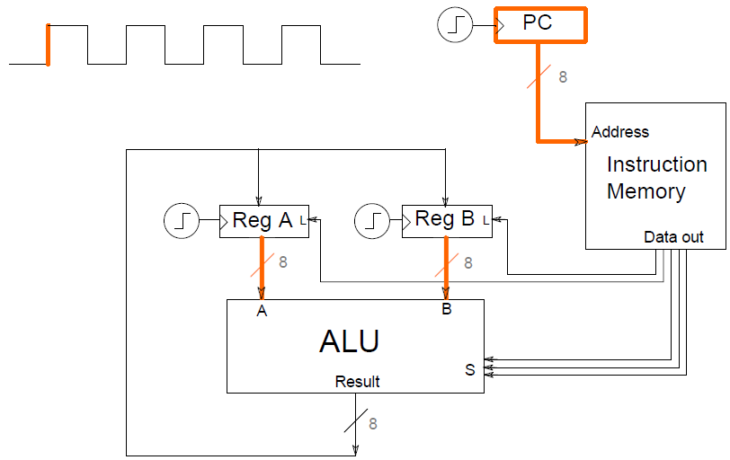
Reloj: Circuito que emite una serie de pulsos con un ancho preciso y un intervalo preciso entre pulsos consecutivos, y cuya frecuencia es controlada por un oscilador de cristal
Cuando el pulso sube (flanco de su-bida), el PC actua-liza su valor que va a la entrada Address de la me-moria, y los regis-tros A y B actuali-zan sus valores, que van a las en-tradas de la ALU

Slide 19
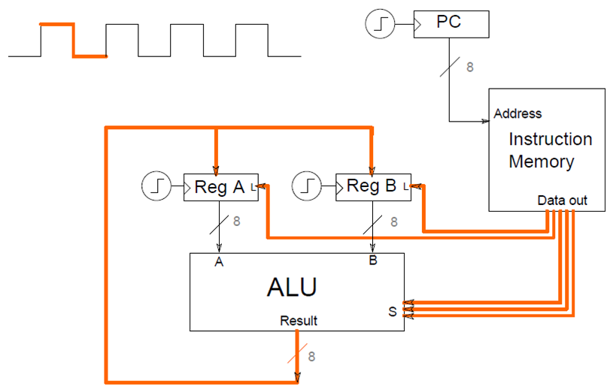
Durante el tiempo de ciclo del reloj, se ejecuta la instrucción: la ALU realiza la operación especificada por sus tres señales de control, y el resultado se pone a la entrada de los registros A y B

Slide 20
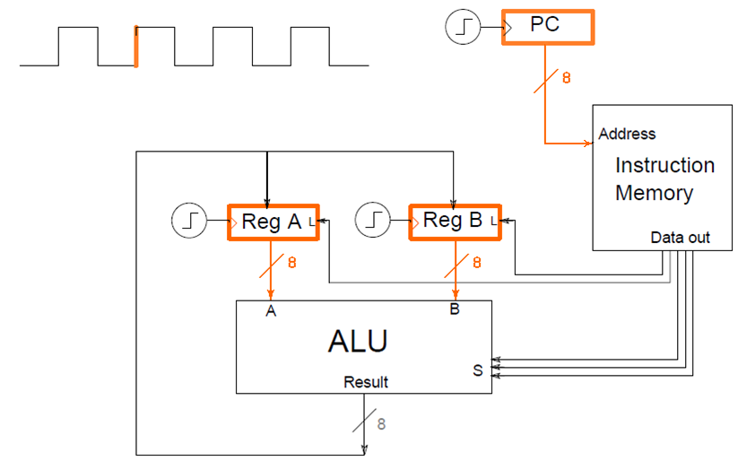
En el siguiente flanco de subida, PC pone una nueva dirección (la anterior más 1) a la entrada de la memoria, y los registros A y B ponen (posiblemente) nuevos valores en las entradas de la ALU

Slide 21
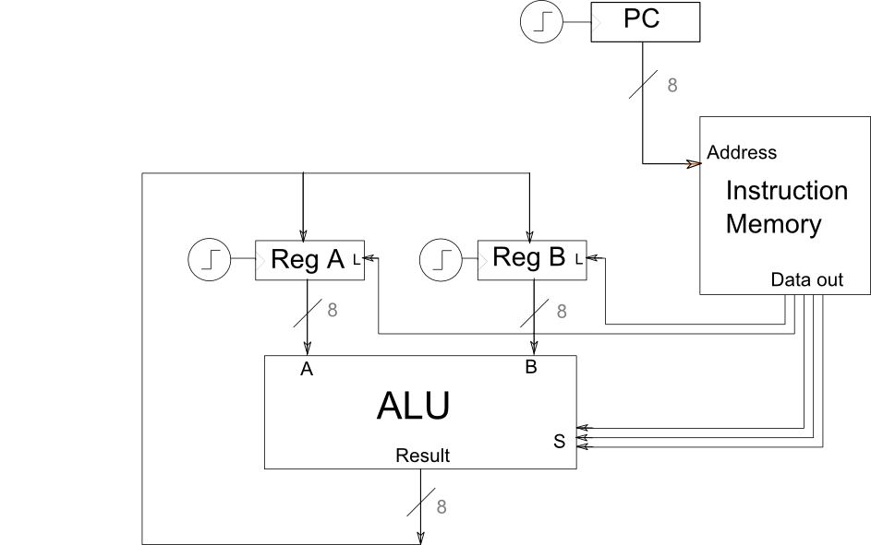
¿Cómo podemos independizarnos de los valores iniciales en los registros?
  p.ej., que la entrada B de la ALU pueda recibir un valor distinto del que está almacenado en el registro B

Slide 22
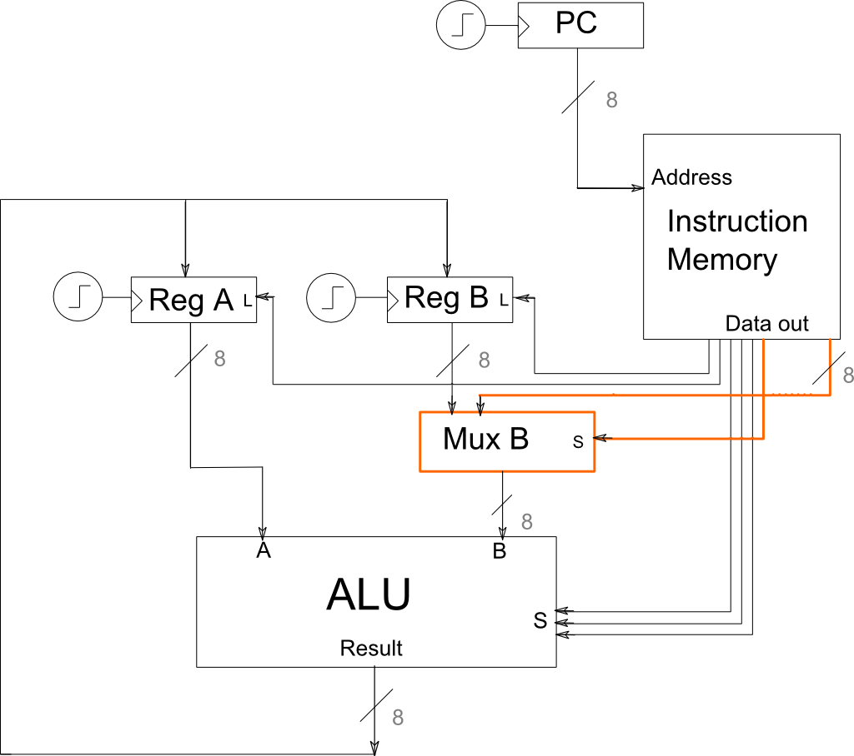
Agregamos a las instrucciones (un campo de) 8 bits para representar literales
… y usamos un multiplexor para decidir si el valor que va a la entrada B de la ALU es el contenido del registro B o el literal de 8 bits que viene en la instrucción
El multiplexor B es con-trolado por una señal de control adicional, por lo que ahora cada instruc-ción tiene 14 bits:
6 bits que corresponden a las señales de control más 8 bits para el literal

Slide 23
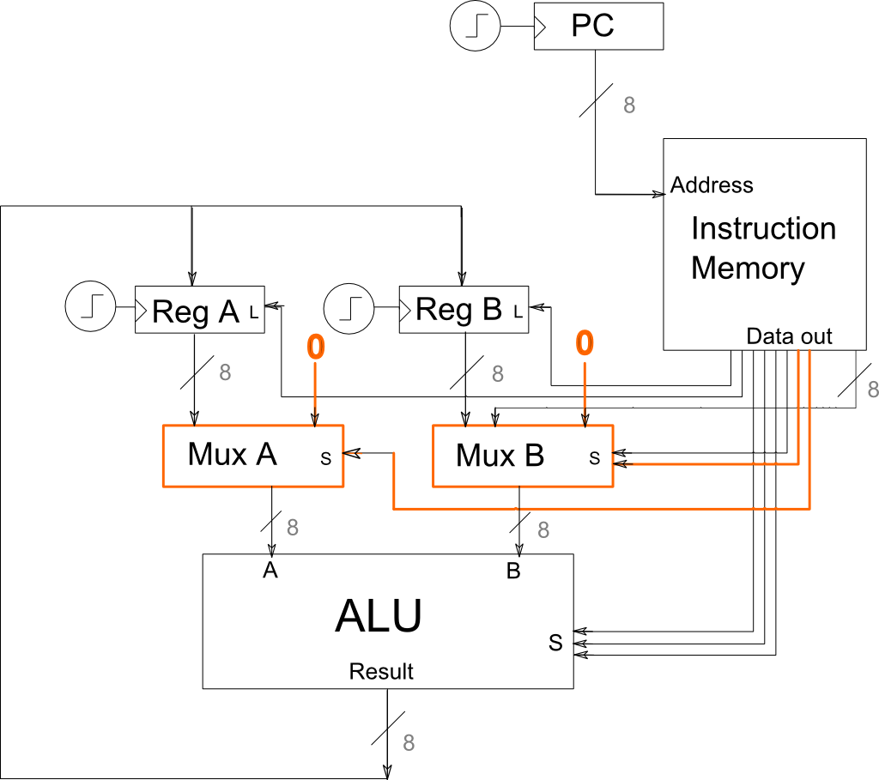
Extendemos el uso de los multiplexores para permitir poner el valor 0 (muy común) en las entradas A y B de la ALU:
el Mux A y la posibilidad del Mux B de elegir ahora entre tres inputs, exigen dos señales de control adicionales → instrucciones de 16 bits
El valor 0 normalmente
está almacenado de forma permanente en un registro especial al que no se le puede cambiar el valor

Slide 24
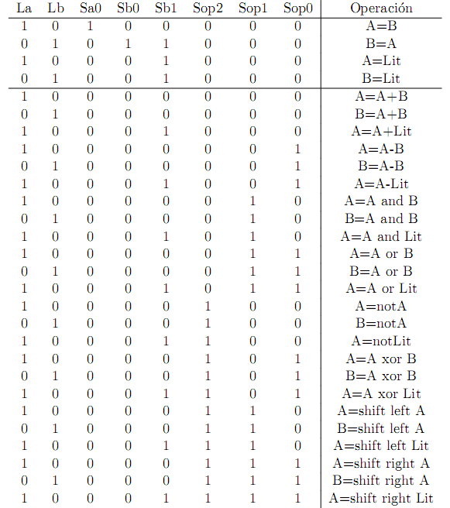
Instrucciones de 16 bits de largo implica que la Instruction Memory debe estar formada por registros, o palabras, de 16 bits de largo → cada palabra de memoria se compone de 16 flip-flops
Hay 8 señales de control, permitiendo 2⁸ = 256 instrucciones posibles
… pero solo tenemos 28 instrucciones distintas
¿Cómo podemos ahorrar flip-flops en la memoria de instrucciones?

Slide 25
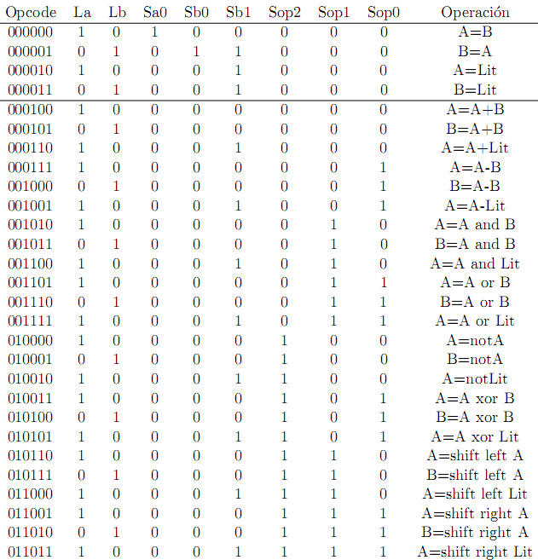
Usamos opcodes, cada uno asociado a una instrucción:
numeramos (en bina-rio) las instrucciones correlativamente y usamos estos números como identificadores de las instrucciones
por ahora, vamos a usar opcodes de 6 bits, desde 000000 hasta 011011
… de modo que las ins-trucciones van a tener 14 bits: opcode + literal

Slide 26
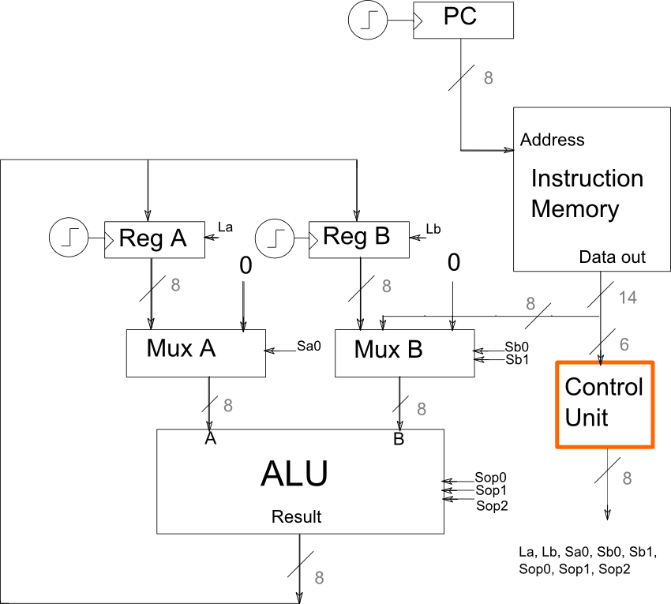
Una Control Unit —un circuito digital— traduce los opcodes a las señales de control
Las 8 líneas de salida de la Control Unit corresponden a las 8 señales de control
  … similarmente al diagrama de la diap. 22

Slide 27
Resumamos
Nuestro computador básico tiene instrucciones de 14 bits de largo:
  6 bits para el opcode, o identificador, de la instrucción
  … hay 28 opcodes diferentes, desde 000000 hasta 011011 → 28 instruc-ciones de máquina diferentes
  8 bits para un literal
  … hay 10 instrucciones que usan el valor de este literal, en vez de usar el valor del registro B
  … p.ej., el opcode 001001 corresponde a la instrucción A = A – literal
  … en el caso de las instrucciones que no usan el literal (p.ej., el opcode 000111), estos 8 bits simplemente no se toman en cuenta
Los 8 bits del literal tienen dos interpretaciones posibles:
  un número entero entre –128 y +127, en las instrucciones aritméticas
  simplemente un patrón de 8 bits, en las instrucciones lógicas y shifts

Slide 28
…
Las instrucciones controlan el funcionamiento de los componentes del computador:
  ALU: qué operación aritmética/lógica/shift tiene que ejecutar
  registros A y B: actualizan o no su valor con el valor del resultado de la última operación ejecutada por la ALU (disponible en la salida Result)
  multiplexores A y B: qué valores van a parar a las entradas A y B de la ALU

Slide 29
…
Las señales de control son el mecanismo a través del cual las instrucciones controlan el funcionamiento de los componentes del computador son
  → el propósito de las instrucciones (identificadas por sus respectivos opcodes) es poner en 1 o en 0 las señales de control
Nuestro computador básico tiene (por ahora) 8 señales de control:
  La (controla el registro A), Lb (registro B), Sa0 (Mux A), Sb0 y Sb1 (Mux B), Sop2, Sop1 y Sop0 (ALU)

Slide 30
…
La Control Unit es un circuito digital que implementa la relación entre opcodes y señales de control —traduce opcodes a señales de control:
  por ahora, es un circuito que tiene 6 inputs (los bits del opcode) y 8 outputs (las señales de control)
  la relación entre un opcode y la combinación correspondiente de 0s y 1’s de las señales de control es la que se muestra en la tabla de la próxima diap.

Slide 31
Así va el lenguaje de máquina de nuestro computador básico: las primeras 28 instruccio-nes (no se muestran los 8 bits del literal)

Slide 32
Una Control Unit —un circuito digital— traduce los opcodes a las señales de control
Las 8 líneas de salida de la Control Unit corresponden a las 8 señales de control
  … similarmente al diagrama de la diap. 22

Slide 33
(Independientemente del uso de opcodes) el lenguaje de máquina es difícil de usar para programar el computador, o de leer al hacer debugging de un programa:
  p.ej., sería más fácil poder escribir A = A – literal —similarmente a lo que haríamos en un lenguaje de programación moderno— que tener que recordar 001001

Slide 34
El lenguaje assembly nos ayuda:
  es una versión simbólica del lenguaje de máquina
  cada instrucción tiene un nombre y dos operandos
  p.ej., la instrucción anterior es una resta (SUB), cuyos operandos son el (contenido del) registro A (A) y un literal (Lit), y cuyo resultado se almacena en el mismo registro A
  … y por lo tanto podría escribirse simbólicamente como SUB A,Lit
  así, a cada instrucción del lenguaje de máquina corresponde una única instrucción en el lenguaje assembly —una única combinación de nombre de operación y especificación de dos operandos
El lenguaje assembly de nuestro computador básico se muestra en las dos primeras columnas de la próx. diap.; p.ej.:
  MOV A,B
  ADD A,Lit

Slide 35
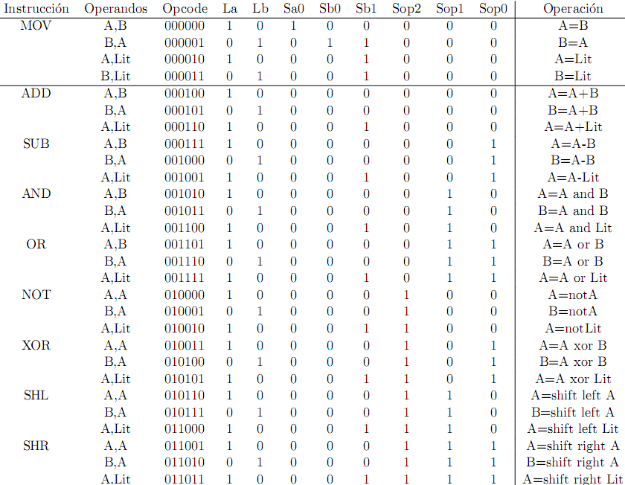

Slide 36
Este lenguaje (de máquina o assembly) y el computador básico asociado sólo nos permiten escribir y ejecutar programas muy simples:
  p.ej., estrictamente secuenciales y sin variables
En las próximas diapositivas, vamos a agregar nuevas funcionalidades a nuestro computador básico
→ vamos a agregar nuevas componentes y nuevas señales de control
→ el circuito de la Control Unit se va a volver un poco más complejo (aunque no lo vamos a describir aquí)

Slide 37
…
… pero esto nos va a permitir agregar instrucciones adicionales a nuestro lenguaje assembly (y lenguaje de máquina)
… fundamentales para que el computador pueda ejecutar programas más “reales”, como los que escribimos en lenguajes de programación modernos:
  lectura y escritura de datos —las variables— en una memoria de datos (Data Memory), adicional a la memoria de instrucciones
  ejecución de instrucciones en un orden distinto al estrictamente secuencial —sentencias de tipo if y while— mediante ”saltos” condicionales e incondicionales
  llamado a y retorno desde funciones (subrutinas, métodos) con parámetros

Slide 38
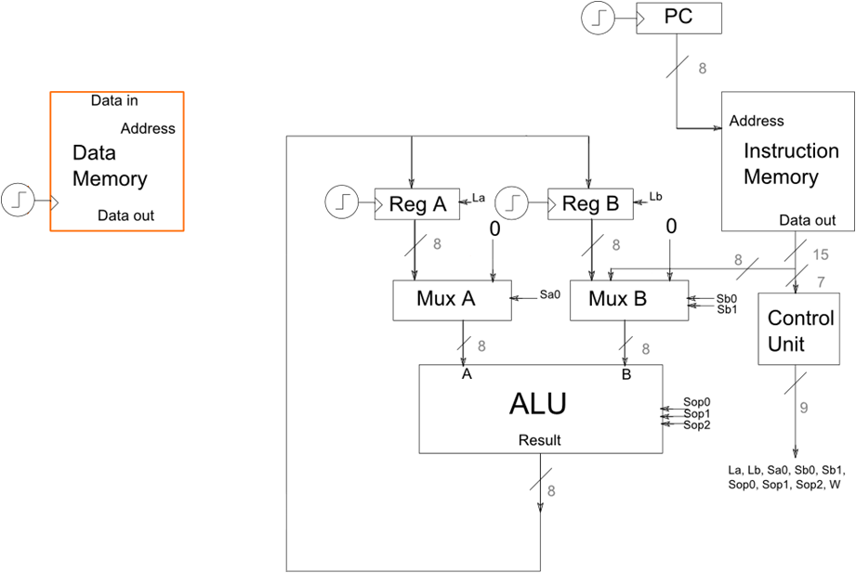
Para poder manejar variables en un programa, necesitamos una memoria que podamos leer (usar el valor de la variable), pero también escribir (cambiar el valor de la variable)
Esta Data Memory es similar a la Instruction Memory, pero además de la entrada Address tiene una entrada Data in
Hay una nueva señal de control: W

Slide 39
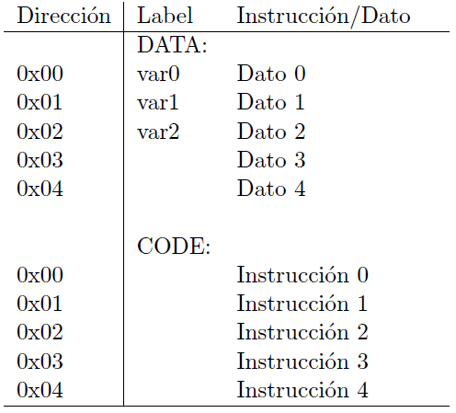
Las instrucciones del pro-grama (el CODE) siguen estando en la Instruction Memory
… pero ahora además tenemos las variables del programa (la DATA) en la Data Memory
Cada variable (su valor, p.ej., Dato 1) ocupa una palabra de memoria
… y la identificamos por un label (el “nombre” de la variable, p.ej., var1), en lugar de su dirección

Slide 40
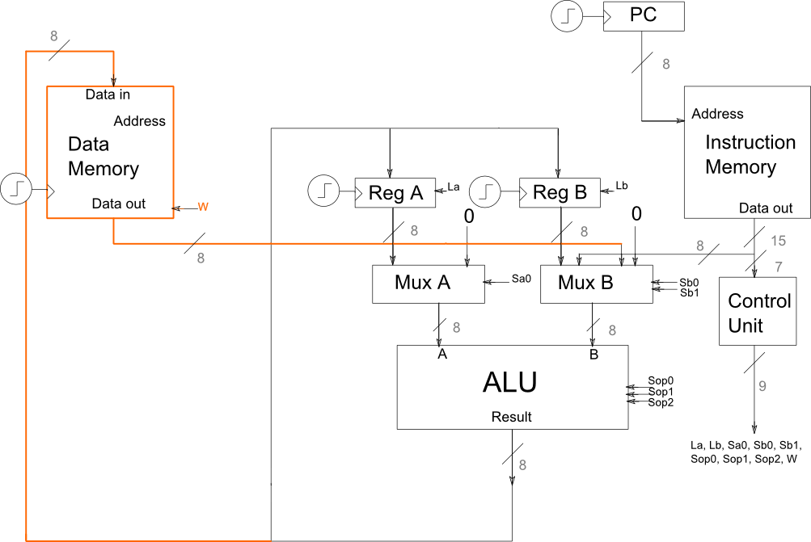
Los datos de la Data Memory van desde la salida Data out a la entrada B de la ALU (a través del Mux B, tal como los literales de las instrucciones o la constante 0)
… pero ahora, además, los resultados de la ALU pueden ir a la Data Memory, y quedar almacenados allí:
conectamos la salida Result a la entrada Data in
notar la señal de control W

Slide 41
Nuestro lenguaje assembly va a tener ahora instrucciones adicionales, similares a las que ya conocemos
… pero que operan sobre las variables almacenadas en la Data Memory
Son instrucciones adicionales
→ tienen opcodes distintos a los opcodes de las instrucciones que hemos visto hasta ahora (que sólo hacen referencia a los registros):
  para poder acomodar estas nuevas instrucciones, y otras que vamos a ver luego, los opcodes tienen ahora 7 bits (a partir de la diap. 37)

Slide 42
Algunas instrucciones hacen referencia explícitamente a la variable —direccionamiento directo:
  el operando se especifica como (label) —la instrucción de máquina usa los 8 bits del literal para label*
  p.ej., MOV A,(var1) significa guardar en el registro A el contenido de la dirección de memoria (es decir, el valor) de la variable var1
*Así, a partir de ahora, el literal tiene tres interpretaciones posibles:
  un número entero entre –128 y +127, en las instrucciones aritméticas
  simplemente un patrón de 8 bits, en las instrucciones lógicas y shifts
  un número entero sin signo entre 0 y 255, correspondiente a una dirección de memoria (de la Data Memory), en las instrucciones que hacen referencia a una variable del programa

Slide 43
En cambio, en direccionamiento indirecto, la variable es especificada a través del registro B
… es decir, en el registro B está almacenada la dirección de memoria de la variable que nos interesa:
  el operando se especifica como (B)
  p.ej., MOV A, (B) significa guardar en el registro A el contenido de la celda de memoria (de la Data Memory) cuya dirección está almacenada en el registro B

Slide 44
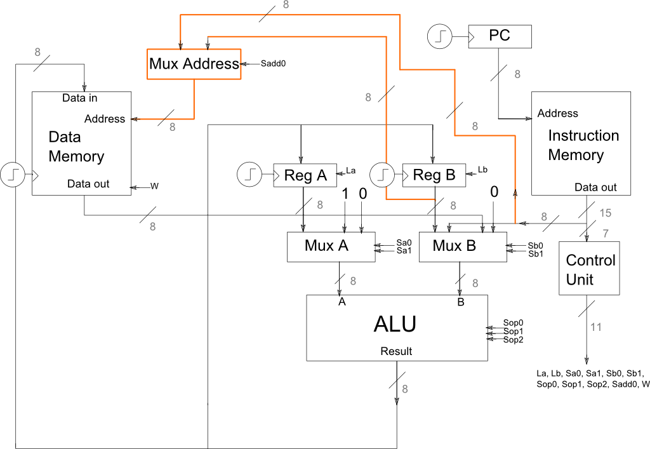
La dirección de la palabra (la variable) de la Data Memory que queremos leer (W = 0) o escribir (W = 1) se puede especificar de dos maneras: …
el literal de la instrucción,
… o el contenido del registro B
→ colocamos un multiplexor antes de la entrada Address de la Data Memory

Slide 45
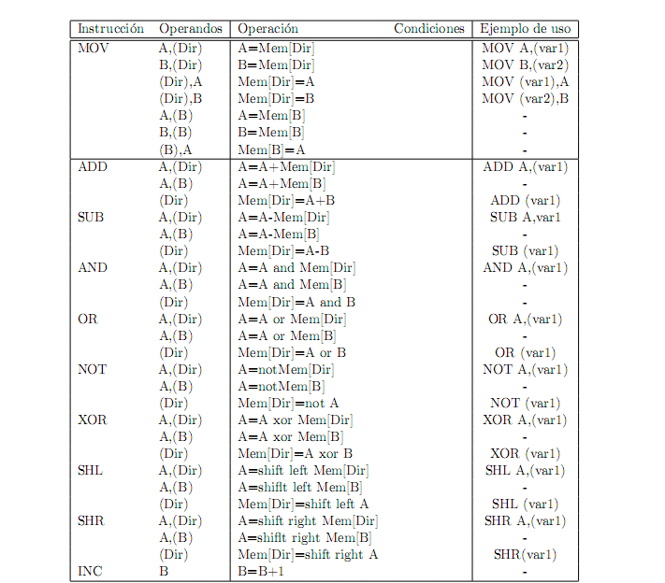

Slide 46
La tabla anterior muestra las nuevas instrucciones (Instrucción + Operandos, en la primera columna) de nuestro lenguaje assembly, que nos permiten manejar variables en los programas:
  son 32 instrucciones adicionales a las 28 que ya teníamos

Slide 47
Si bien en las instrucciones con direccionamiento directo uno de los operandos es el nombre de la variable entre ( y ) —ver columna Ejemplo de uso— la instrucción correspondiente en lenguaje de máquina usa la dirección de la variable en la Data Memory:
  el arreglo Mem, que aparece en la columna Operación, representa el arreglo de celdas de memoria disponibles en la Data Memory
P.ej., la próx. diap. muestra dos versiones de un programa que simplemente suma los valores de dos variables, a y b

Slide 48
En la versión 1:
  los sumandos a y b son cargados* en los registros A y B, desde la Data Memory
  luego se ejecuta la instrucción ADD A,B, que suma ambos registros y deja el resultado en A
  finalmente, el contenido de A es almacenado en la variable suma en la Data Memory
En la versión 2:
  una vez que los sumandos están en los regis-tros, se ejecuta la instrucción ADD (suma), que suma ambos registros y almacena direc-tamente el resultado en la variable suma
* Cuando un valor se copia de la memoria de datos a un registro, se llama cargar (load) el registro; y cuando un valor se copia de un registro a la memo-ria, se llama almacenar (store) en la variable (direc-ción de memoria)
DATA:
a 17
b 54
suma —no inicializado
CODE-1: —versión 1
MOV A,(a)
MOV B,(b)
ADD A,B
MOV (suma),A
CODE-2: —versión 2
MOV A,(a)
MOV B,(b)
ADD (suma)

Slide 49
La “magia” de convertir los nombres de las variables (o labels) a las direcciones físicas que esas variables ocupan en la Data Memory es responsabilidad de los programas llamados assembler, linker y loader:
  en la fig. de la diap. 38, las variables var1, var2 y var3 corresponden a las direeciones 0x00, 0x01 y 0x02, respectivamente

Slide 50
Aún no podemos escribir programas con instrucciones if o while:
  en ambos casos, el orden de ejecución de las instrucciones no sigue el orden en que están escritas
  … sino que depende del resultado de la evaluación de una condición

Slide 51
Para ello, necesitamos instrucciones que comparen dos valores entre sí, y de alguna manera codifiquen el resultado de la comparación:
  p.ej., CMP A,B compara los contenidos de los registros A y B

Slide 52
… e instrucciones que especifiquen la dirección de memoria de la próxima instrucción que debe ser ejecutada (recordemos que las ins-trucciones están en la Instruction Memory):
  p.ej., JMP end “salta” directamente a ejecutar la instrucción identificada con el label (etiqueta) ”end” —saltos incondicionales
  p.ej., JLE end “salta” a ejecutar la instrucción etiquetada “end” sólo si el resultado de la comparación ejecutada justo antes fue “menor o igual” (less than or equal to) —saltos condicionales

Slide 53
código assembly
correspondiente a
hacer algo
CMP A,0
JNE else
...
...
...
JMP end
else: ...
...
...
end: ...
if x = 0:
hacer algo
else:
hacer otra cosa
...
código assembly
correspondiente a
hacer otra cosa
instrucciones en assembly: la versión en lenguaje de máquina está en la Instruc-tion Memory (cada línea va en una dirección diferente)
labels: corresponden a las direcciones de las instrucciones
while: CMP A,0
JLE end
...
...
...
SUB A,1
JMP while
end: ...
while i > 0:
hacer algo
i = i-1
...
código assembly
correspondiente a
hacer algo

Slide 54
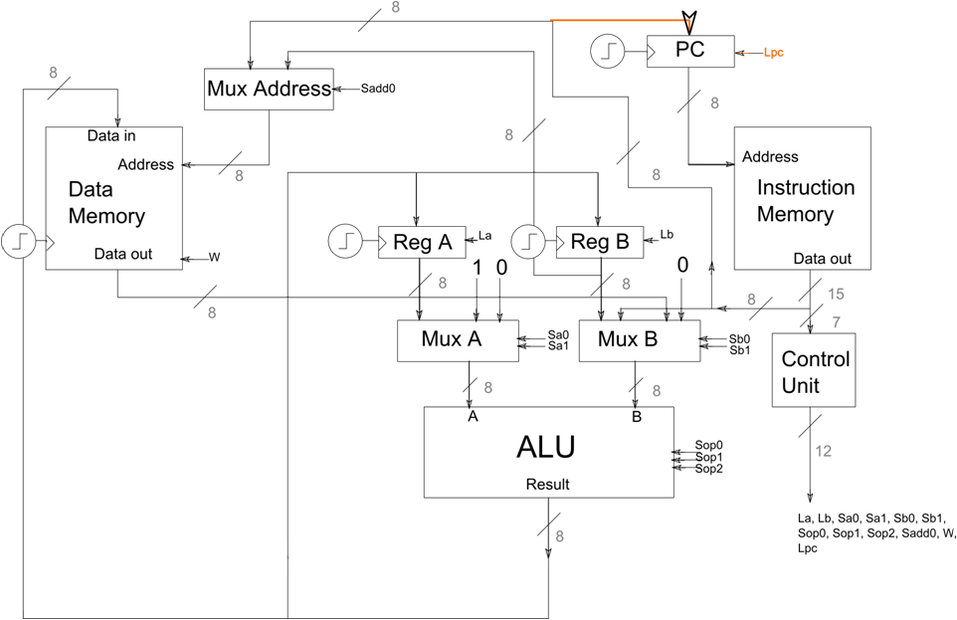
Para permitir saltos incondicionales (JMP) hay que poder poner en el PC la dirección de la instrucción que queremos ejecutar a continuación: conectamos la salida Data out de la Instruction Memory al PC …

Slide 55
… y la nueva señal de control L_{PC} indica cómo es actualizado el PC:
ya sea con la dirección que viene desde la Instruction Memory
… o simplemente sumándole 1

Slide 56
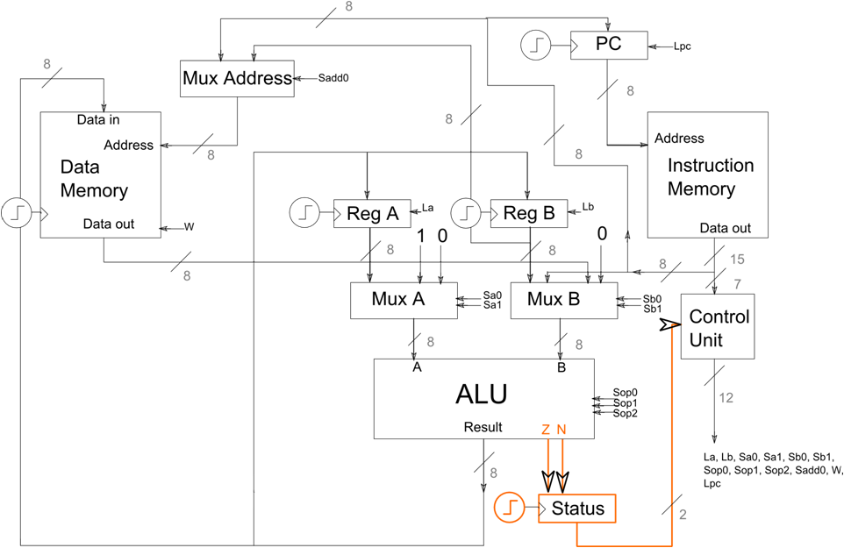
Para saltos condicionales (JNE, JLE), la Control Unit tiene que examinar el resultado de la ALU justo después de hecha la comparación; p.ej., si es 0 o negativo
Agregamos el registro Status entre la ALU y la Control Unit con esta información

Slide 57
La próx. tabla muestra 8 nuevas instrucciones adicionales de nuestro lenguaje assembly (que ya totaliza 69 instrucciones ⇒ opcodes de 7 bits):
  CMP toma dos operandos y los compara por la vía de restarlos
  … el resultado queda codificado en los bits N (¿es negativo?) y Z (¿es cero?) del registro Status
  las instrucciones Jxx tienen un solo operando: la dirección de una instrucción en la Instruction Memory (especificada por una etiqueta, o label)
  … esa dirección (Dir) es escrita en el registro PC si y sólo si se cumple la condición codificada en términos de los bits N y/o Z

Slide 58
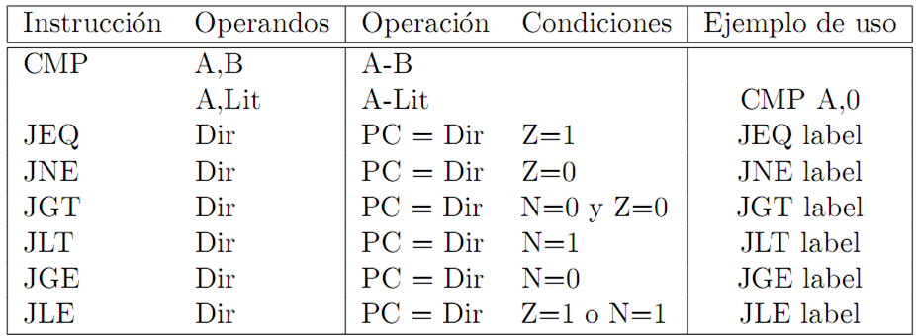

Slide 59
Con las 69 instrucciones vistas, nuestro assembly nos permite escribir programas como los siguientes:
… multiplicar y dividir números enteros (con y sin signo)
… procesar todos los elementos de un arreglo de números enteros:
  p.ej., aplicarle la misma operación a cada número
  … o sumar todos los números entre sí
Cada uno de estos programas se puede escribir de varias maneras:
  tal como ocurre al escribir programas en un lenguaje de programación de alto nivel

Slide 60
El próximo programa multiplica dos números no negativos por la vía de sumar repetidamente el multiplicando, tantas veces como lo indica el multiplicador
Primero, se inicializa en 0 la variable prod, que va a almacenar el resultado de la multiplicación:
  no hay una instrucción para asignar directamente el literal 0 a una variable
  → primero el registro A es cargado con 0 y luego el contenido de A es almacenado en prod
Luego, el registro B es cargado con 0 —representa, a lo largo de todo el programa, el número de repeticiones realizadas
… y el registro A, con el valor del multiplicador —el número de repeti-ciones que hay que realizar:
  el registro A toma diferentes roles a lo largo del programa, a diferencia del B

Slide 61
DATA:
a 15 —multiplicando
b 7 —multiplicador
prod —producto, no inicializado
CODE: —multiplicación, sin signo
MOV A,0
MOV (prod),A —inicializamos prod = 0
MOV B,0 —B va a ser el contador de repeticiones
MOV A,(b) —A = número de repeticiones (multiplicador)
loop: CMP A,B —comparamos
JEQ end —si son iguales, terminamos (saltamos a end)
MOV A,(a) —tomamos el multiplicando
ADD A,(prod) —se lo sumamos una vez más a prod
MOV (prod),A —y actualizamos el valor de prod
INC B —incrementamos el contador de repeticiones
MOV A,(b) —A = número de repeticiones
JMP loop —repetimos el ciclo
end:

Slide 62
…
Ahora comienza el ciclo que se repite (label loop)
Primero, se compara el número de repeticiones qua hay que realizar (registro A) con el número de repeticiones realizadas (registro B)
… si son iguales, entonces el programa termina (JEQ end)
… de lo contrario, se ejecuta una repetición —se suma una vez el multiplicando a la variable prod:
  se carga el multiplicando en el registro A, se le suma lo que ya está acumu-lado en la variable prod, y con el resultado se actualiza la variable prod
  se incrementa el contador de repeticiones —el registro B
  se carga el multiplicador en el registro A
  … y se inicia una nueva repetición

Slide 63
Subrutinas (funciones o métodos)
main: —programa principal
r = … —se asigna un valor a esta variable
h = … —se asigna un valor a esta variable
v = vol_cil(r, h)
print(“El volumen del cilindro es”, v, “cm3”)
vol_cil(radio, altura): —función o subrutina
return PI*radio*radio*altura

Slide 64
main: —programa principal
r = … —se asignar un valor a esta variable
h = … —se asignar un valor a esta variable
v = vol_cil(r, h)
print(“El volumen del cilindro es”, v, “cm3”)
vol_cil(radio, altura): —función o subrutina
return PI*radio*radio*altura
parámetros reales
llamada a la función
parámetros formales
el valor de retorno es
asignado a la variable v
valor de retorno

Slide 65
1) Al producirse la llamada a la función —la evaluación de la expresión vol_cil(r, h)— el computador debe empezar a ejecutar las instrucciones de la función:
  … mediante una instrucción —que hay que agregar al main— equiva-lente a un salto incondicional, que cambie el valor del registro PC
DATA: —en Data Memory
vol-cil:
radio ...
altura ...
main:
r 2
h 5
v ...
CODE: —en Instruction Memory
vol-cil: ...
...
...
...
main: ...
...
...
...
próximo PC
PC actual

Slide 66
2) Sólo que antes, es necesario “pasarle” a la función vol_cil los valores que deben tomar los parámetros formales radio y altura
… es decir, los valores que en ese momento tienen las variables r y h (los parámetros reales):
  → hay que almacenar los valores de los parámetros reales en algún lugar de la Data Memory al que la función tenga acceso
  … mediante instrucciones adicio-nales en el main
DATA: —en Data Memory
vol-cil:
radio 2
altura 5
main:
r 2
h 5
v ...
CODE: —en Instruction Memory
vol-cil: ...
...
...
...
main: ...
...
...
...
a través de
los registros

Slide 67
3) Finalmente, al terminar la ejecución de la función, es necesario “pasar de vuelta”, o “retornar”, el valor calculado por la función:
  usando nuevamente la Data Memory
… y reanudar la ejecución del programa main en el punto en que fue suspendida:
  retomando el valor original del registro PC más 1
  → este valor debió haber quedado guardado en alguna parte antes de que se empezara a ejecutar la función
DATA: —en Data Memory
vol-cil:
radio 2
altura 5
retval 63
main:
r 2
h 5
v ...
CODE: —en Instruction Memory
vol-cil: ...
...
...
...
main: ...
...
...
...
a través de
los registros
PC actual
próximo PC

Slide 68
En las siguientes diapositivas, vamos a construir de a poco una solución al problema de llamar funciones con parámetros, cuando hay llamadas anidadas
  veremos primero el caso de una única llamada a una función
  luego, el caso de una llamada a una función que a su vez llama a otra función
  finalmente, cómo manejar los registros A y B cuando sus valores antes de la llamada a una función deben seguir disponibles al volver de la llamada
Primero, vamos a construir la solución en el caso de nuestro computador básico
… y luego, vamos a ver cómo se resuelve en RISC-V

Slide 69
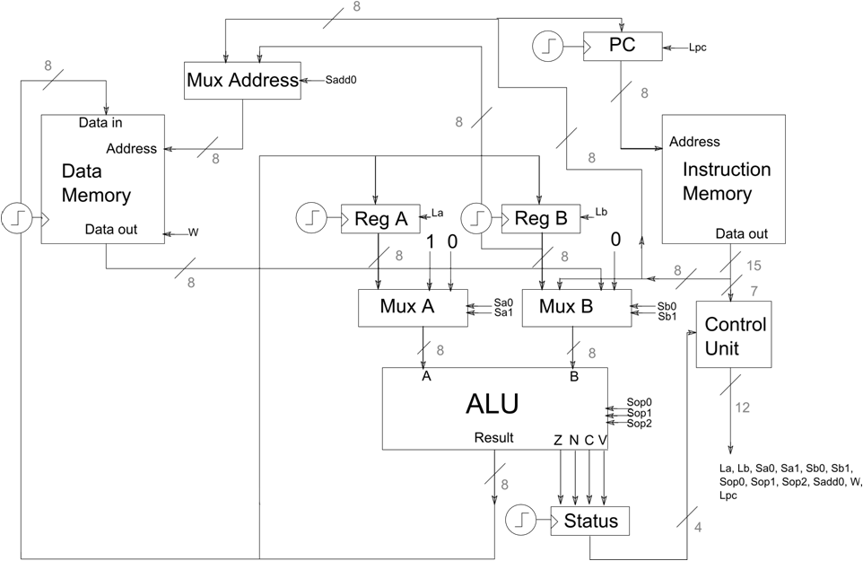
El computador básico permite pasar los parámetros y pasar de vuelta el valor de retorno: es (sólo) almacenar y leer valores en la Data Memory

Slide 70
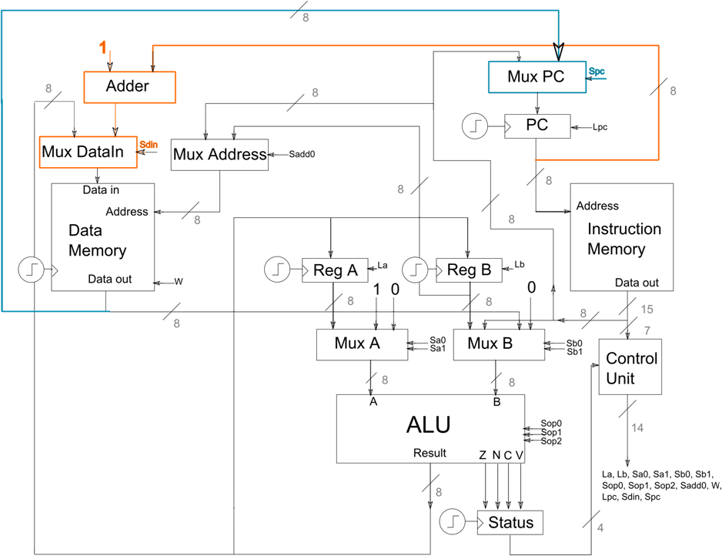
… pero para manejar correctamente el valor del registro PC necesitamos hardware adicional:
conectamos la salida Data out de la memoria al registro PC
… y la salida del registro PC (más 1) a la entrada Data in de la memoria
aparecen dos nuevos multiplexores

Slide 71
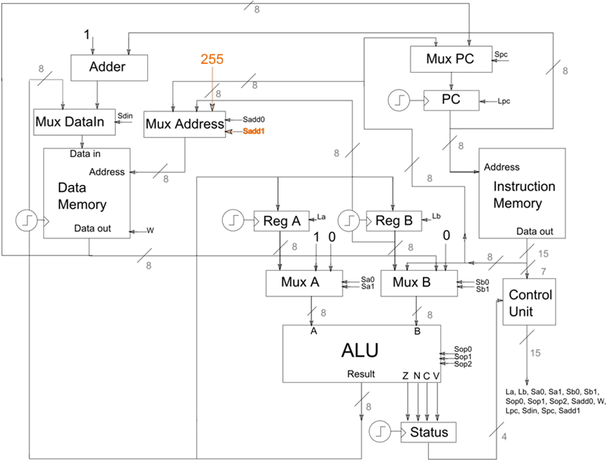
Usamos la dirección 255 —una di-rección fija— de la Data Memory para almacenar el valor PC + 1
  el multiplexor Address tiene ahora dos señales de control

Slide 72
Por lo tanto, agregamos dos instrucciones a nuestro assembly:
CALL dir : almacena PC + 1 en la dirección 255 de la Data Memory
Mem[255] ← PC+1
… e inmediatamente salta a la dirección dir de la Instruction Memory
PC ← dir
RET : guarda en PC el valor de Mem[255]
PC ← Mem[255]
… es decir, se reanuda la ejecución de la instrucción inmediatamente siguiente al llamado a la función:
  es siempre la última instrucción de la función (en lenguaje assembly)
primer efecto
de CALL dir
segundo efecto
de CALL dir
efecto de RET

Slide 73
P.ej., main inicia su ejecución colocando los valores 5 y 2 en los registros A y B
… entonces tiene que llamar a func1, que tiene dos parámetros: var1 y var2
Así, antes de hacer la llamada, main asigna los valores en A y B a var1 y var2 → ”pasa” los parámetros
func1 suma los valores de var1 y var2 entre sí, para lo cual primero los coloca en los registros
… finalmente, deja el resultado en var1 para que lo pueda usar el main
DATA:
...
128 var1
129 var2
...
255
CODE:
...
20 main: MOV A,5
21 MOV B,2
22 MOV (var1),A
23 MOV (var2),B
24 CALL func1
25 ...
...
55 func1: MOV A,(var1)
56 MOV B,(var2)
57 ADD A,B
58 MOV (var1),A
59 RET

Slide 74
P.ej.,: main inicia su ejecución
PC = 20
PC = 21
… colocando los valores 5 y 2 en los registros A y B
DATA:
...
128 var1
129 var2
...
255
CODE:
...
20 main: MOV A,5
21 MOV B,2
22 MOV (var1),A
23 MOV (var2),B
24 CALL func1
25 ...
...
55 func1: MOV A,(var1)
56 MOV B,(var2)
57 ADD A,B
58 MOV (var1),A
59 RET

Slide 75
… entonces tiene que llamar a func1, que tiene dos parámetros: var1 y var2
Así, antes de hacer la llamada, main asigna los valores en A y B a var1 y var2 → ”pasa” los parámetros
PC = 22
PC = 23
DATA:
...
128 var1 5
129 var2 2
...
255
CODE:
...
20 main: MOV A,5
21 MOV B,2
22 MOV (var1),A
23 MOV (var2),B
24 CALL func1
25 ...
...
55 func1: MOV A,(var1)
56 MOV B,(var2)
57 ADD A,B
58 MOV (var1),A
59 RET

Slide 76
Ahora main hace la llamada CALL func1
PC = 24
… que produce los dos efectos des-critos en la diap. 71
Mem[255] ← PC+1 (= 25)
PC ← dir (= 55)
DATA:
...
128 var1 5
129 var2 2
...
255 25
CODE:
...
20 main: MOV A,5
21 MOV B,2
22 MOV (var1),A
23 MOV (var2),B
24 CALL func1
25 ...
...
55 func1: MOV A,(var1)
56 MOV B,(var2)
57 ADD A,B
58 MOV (var1),A
59 RET

Slide 77
func1 suma los valores de var1 y var2 entre sí, para lo cual primero los coloca en los registros
PC = 55
PC = 56
PC = 57
DATA:
...
128 var1 5
129 var2 2
...
255 25
CODE:
...
20 main: MOV A,5
21 MOV B,2
22 MOV (var1),A
23 MOV (var2),B
24 CALL func1
25 ...
...
55 func1: MOV A,(var1)
56 MOV B,(var2)
57 ADD A,B
58 MOV (var1),A
59 RET

Slide 78
func1 finalmente deja el resultado en var1 para que lo pueda usar el main
PC = 58
… y ejecuta RET
PC = 59
… que produce el efecto descrito en la diap. 71
PC ← Mem[255] (= 25)
( … de modo que se reanudará la ejecu-ción del main a partir de la instrucción inmediatamente siguiente al CALL )
DATA:
...
128 var1 7
129 var2 2
...
255 25
CODE:
...
20 main: MOV A,5
21 MOV B,2
22 MOV (var1),A
23 MOV (var2),B
24 CALL func1
25 ...
...
55 func1: MOV A,(var1)
56 MOV B,(var2)
57 ADD A,B
58 MOV (var1),A
59 RET

Slide 79
Pero, ¿qué pasa en esta caso?
main llama a func1, con lo que en Mem[255] queda almacenada, como ya vimos, la dirección de retorno 25
… pero antes de que func1 termine (ejecute RET), la propia func1 llama a su vez a la función func2
Entonces, la dirección de retorno que hay en Mem[255] en ese instante —la dirección 25, del código de main— es sustituida por la dirección 60, del código de func1
… y la ejecución nunca vuelve al main
CODE:
...
20 main: MOV A,5
21 MOV B,2
22 MOV (var1),A
23 MOV (var2),B
24 CALL func1
25 ...
...
55 func1: MOV A,(var1)
56 MOV B,(var2)
57 ADD A,B
58 MOV (var1),A
59 CALL func2
60 RET
...
77 func2: MOV A,(var1)
78 MOV B,(var2)
79 ADD A,B
80 RET

Slide 80
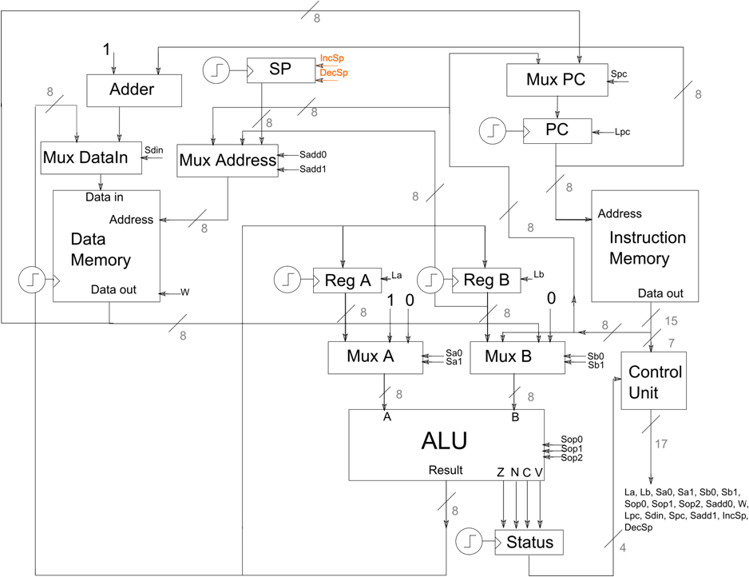
En el caso de llamadas anidadas o recursivas, las sucesivas direccio-nes de retorno deben manejarse en un stack:
  el (nuevo) registro SP contiene el stack pointer, y puede ser incre-mentado o decrementado

Slide 81
Para estar seguros:
  el registro PC almacena direcciones de la Instruction Memory
  el registro SP almacena direcciones de la Data Memory
Así, al llamar a una función, debemos (en un ciclo del reloj):
  guardar PC+1 en la Data Memory en la dirección contenida en SP
  decrementar el 1 el valor de SP
  guardar la dirección de (la primera instrucción de) la función en PC
… y, luego, al retornar desde la función (en dos ciclos del reloj):
  incrementar en 1 el valor de SP
  guardar en PC la dirección almacenada en la dirección SP (ya incrementado) de la Data Memory

Slide 82
Tomemos la ejecución justo antes de que main ejecute CALL func1
PC = 22, SP = 255
PC = 23, SP = 255
CODE:
...
20 main: MOV A,5
21 MOV B,2
22 MOV (var1),A
23 MOV (var2),B
24 CALL func1
25 ...
...
55 func1: MOV A,(var1)
56 MOV B,(var2)
57 ADD A,B
58 MOV (var1),A
59 CALL func2
60 RET
...
77 func2: MOV A,(var1)
78 MOV B,(var2)
79 ADD A,B
80 RET
DATA:
...
128 var1 5
129 var2 2
...
253
254
255

Slide 83
Ahora main hace la llamada CALL func1
PC = 24, SP = 255
… que produce los tres efectos descri-tos en la diap. 80:
Mem[SP] ← PC+1 (= 25)
SP ← SP–1 (= 254)
PC ← dir (= 55)
CODE:
...
20 main: MOV A,5
21 MOV B,2
22 MOV (var1),A
23 MOV (var2),B
24 CALL func1
25 ...
...
55 func1: MOV A,(var1)
56 MOV B,(var2)
57 ADD A,B
58 MOV (var1),A
59 CALL func2
60 RET
...
77 func2: MOV A,(var1)
78 MOV B,(var2)
79 ADD A,B
80 RET
DATA:
...
128 var1 5
129 var2 2
...
253
254
255 25

Slide 84
Un poco después func1 hace la lla-mada CALL func2
PC = 59, SP = 254
… que produce los tres efectos descri-tos en la diap. 80:
Mem[SP] ← PC+1 (= 60)
SP ← SP–1 (= 253)
PC ← dir (= 77)
CODE:
...
20 main: MOV A,5
21 MOV B,2
22 MOV (var1),A
23 MOV (var2),B
24 CALL func1
25 ...
...
55 func1: MOV A,(var1)
56 MOV B,(var2)
57 ADD A,B
58 MOV (var1),A
59 CALL func2
60 RET
...
77 func2: MOV A,(var1)
78 MOV B,(var2)
79 ADD A,B
80 RET
DATA:
...
128 var1 7
129 var2 2
...
253
254 60
255 25

Slide 85
Un poco después func2 ejecuta RET
PC = 80, SP = 253
… que produce los dos efectos descri-tos en la diap. 80:
SP ← SP+1 (= 254)
PC ← Mem[SP] (= 60)
CODE:
...
20 main: MOV A,5
21 MOV B,2
22 MOV (var1),A
23 MOV (var2),B
24 CALL func1
25 ...
...
55 func1: MOV A,(var1)
56 MOV B,(var2)
57 ADD A,B
58 MOV (var1),A
59 CALL func2
60 RET
...
77 func2: MOV A,(var1)
78 MOV B,(var2)
79 ADD A,B
80 RET
DATA:
...
128 var1 7
129 var2 2
...
253
254 60
255 25

Slide 86
Y luego func1 ejecuta RET
PC = 60, SP = 254
… que produce los dos efectos descri-tos en la diap. 80:
SP ← SP+1 (= 255)
PC ← Mem[SP] (= 25)
CODE:
...
20 main: MOV A,5
21 MOV B,2
22 MOV (var1),A
23 MOV (var2),B
24 CALL func1
25 ...
...
55 func1: MOV A,(var1)
56 MOV B,(var2)
57 ADD A,B
58 MOV (var1),A
59 CALL func2
60 RET
...
77 func2: MOV A,(var1)
78 MOV B,(var2)
79 ADD A,B
80 RET
DATA:
...
128 var1 7
129 var2 2
...
253
254 60
255 25

Slide 87
Finalmente
… ¿qué pasa en este caso con los contenidos de los registros A y B?
PC = 21, A = 5, B = ...
PC = 22, A = 5, B = 3
PC = 23 ⇒ PC = 55, A = 5, B = 3
PC = 55, A = 5, B = 4
PC = 56, A = 9, B = 4
PC = 57 ⇒ PC = 24, A = 9, B = 4
PC = 24, A = 13, B = 4
Pero, ¿es este el resultado esperado por main?
CODE:
...
20 main: ...
21 MOV A,5
22 MOV B,3
23 CALL func
24 ADD A,B
25 ...
...
55 func: INC B
56 ADD A,B
57 RET

Slide 88
Así como en el stack de la Data Memory guardamos las direcciones de retorno (de las instrucciones cuya ejecución quedó pendiente debido al llamado a una función) para poder recuperarlas al volver de las llamadas correspondientes
… también tenemos que guardar, en el mismo stack, los valores que los registros A y B tienen al momento de llamar a una función
… para que la función llamada pueda usar libremente estos registros
… y el main o la función que hizo la llamada pueda recuperar esos valores una vez que la llamada vuelve

Slide 89
Agregamos las instrucciones PUSH y POP:
PUSH Reg almacena en Mem[SP] el valor almacenado en el registro Reg, y luego decrementa SP
POP Reg primero incrementa SP, y luego escribe en Reg el valor almacenado en Mem[SP]

Slide 90
Entonces, en lugar del código de la izquierda, escribimos el código de la derecha
CODE:
...
20 main: ...
21 MOV A,5
22 MOV B,3
23 CALL func
24 ADD A,B
25 ...
...
55 func: INC B
56 ADD A,B
57 RET
CODE:
...
20 main: ...
21 MOV A,5
22 MOV B,3
23 PUSH A
24 PUSH B
25 CALL func
26 POP B
27 POP A
28 ADD A,B
29 ...
...
55 func: INC B
56 ADD A,B
57 RET
¡Ojo!: los POPs deben ejecutarse
en el orden inverso a los PUSHs

Slide 91
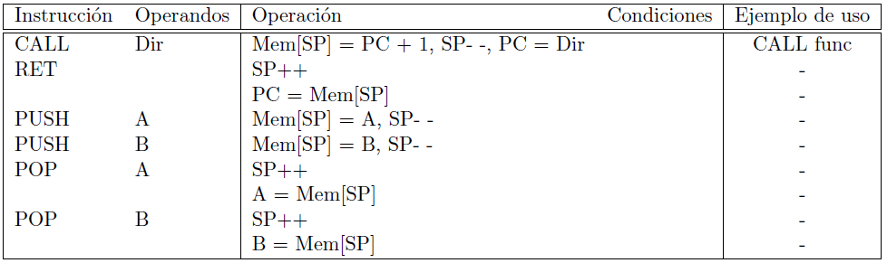
En definitiva, para permitir el uso de funciones, hemos agregado 6 instruccio-nes a nuestro assembly:

Slide 92
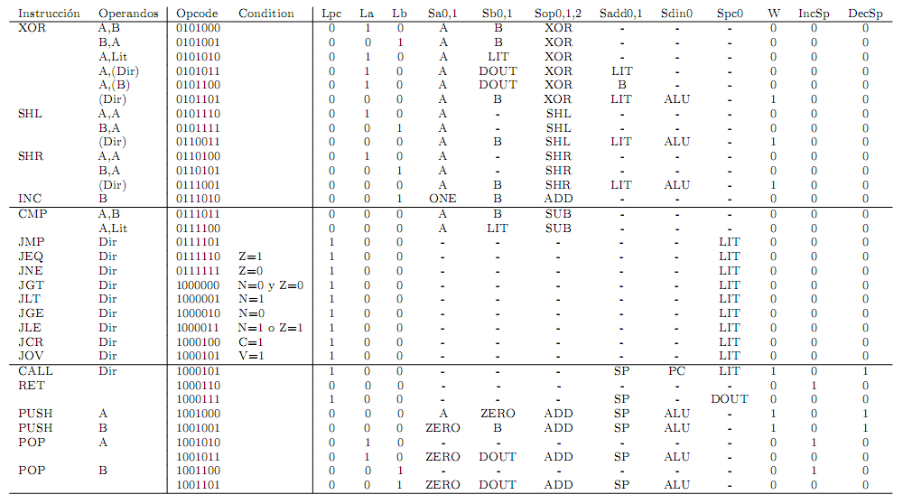

Slide 93
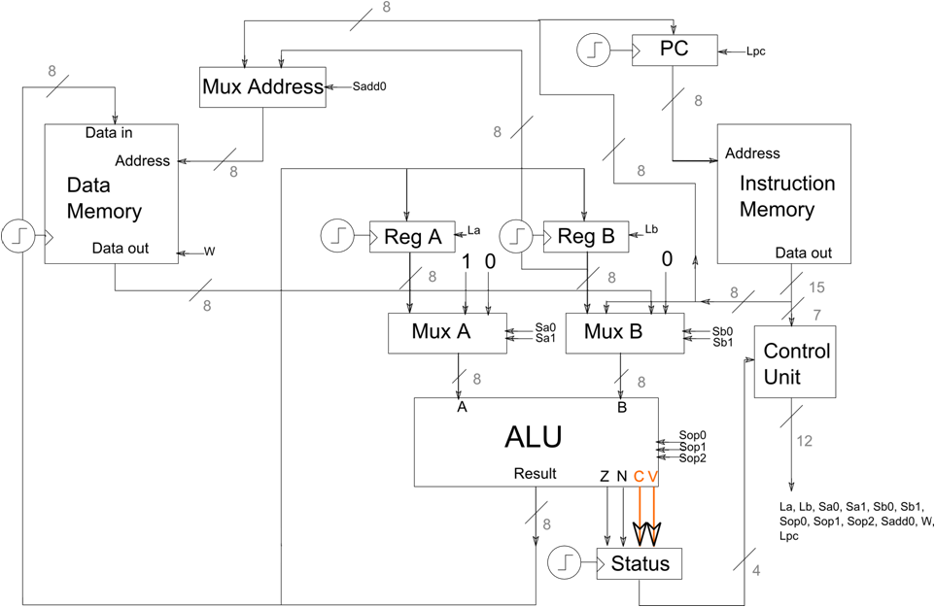
El registro Status puede también tener bits que indican la presencia de un carry o de overflow en el resultado producido por la ALU

Slide 94
